Slide 1
MALOOBCHOD
Rozvoj venkova Jaro 2020

Slide 2
SITUACE NA KONCI 80. LET
Maloobchodní nabídka ke konci 80. let minulého století byla regionálně a strukturně velmi diferencována
Poslední sčítání maloobchodu (v rámci Sčítání občanské vybavenosti sídel z roku 1987) ukázalo mimo jiné zcela neadekvátní sortimentní strukturu maloobchodu
Tehdy většinový podíl v maloobchodní síti tvořily prodejny potravin, zatímco ostatní sortiment byl silně potlačen

Slide 3
Maloobchodní obrat realizovaný v síti čtyř vybraných základních sortimentních skupin prodejen dosahoval téměř 4/5 maloobchodního obratu v zemi (1989)
Zdroj: Z. Szczyrba (2005)
Vysvětlivky: * Prodejny potravin - včetně prodejen smíšeného zboží a prodejen tabáku
OD - obchodní domy, DNS - družstevní nákupní střediska

Slide 4
Organizačně a prostorově byl maloobchod v České republice (Československu) řízen na základě tehdejší politické direktivy, která jen omezeně akceptovala reálnou potřebu dostupnosti služeb v území
Socialistický model řízení odvětví obchodu se vyznačoval neeexistencí soukromého podnikání a determinací fungování obchodních firem
Typické pro toto období byly velké státní obchodní (Pramen, Prior) a družstevní podniky (Jednota), kterým politická direktiva určovala prostor pro podnikání
Od roku 1952 se tak družstva začala soustřeďovat na podnikání na venkově, prodejnám státního obchodu byla zase určena města

Slide 5
Struktura vybraných stálých prodejen
v České republice v letech 1953-1989
rok | prodejny celkem | stálé prodejny | z toho
 |  |  | potravi-nářské | smíšené | nepotravi- nářské | obchodní domy a nákupní střediska | Samoob-sluhy
1953 | 63 842 | 61 846 | 25 513 | 18 675 | 10 885 | 71 | -
1955 | 64 059 | 60 749 | 24 931 | 19 505 | 10 746 | 101 | 66
1960 | 55 150 | 53 845 | 22 688 | 20 024 | 9 374 | 77 | 3 720
1970 | 50 182 | 49 375 | 18 844 | 15 694 | 8 987 | 273 | 7 250
1980 | 45 934 | 45 507 | 16 177 | 15 349 | 8 522 | 609 | 8 571
1989 | 43 781 | 43 382 | 14 870 | 14 745 | 8 429 | 815 | 9 228
Zdroj: Starzyczná, Steiner (2000); Jindra (2009).

Slide 6
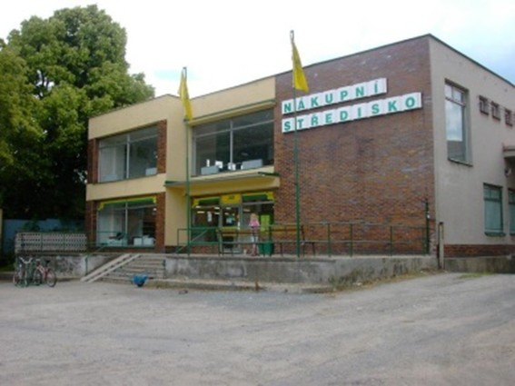
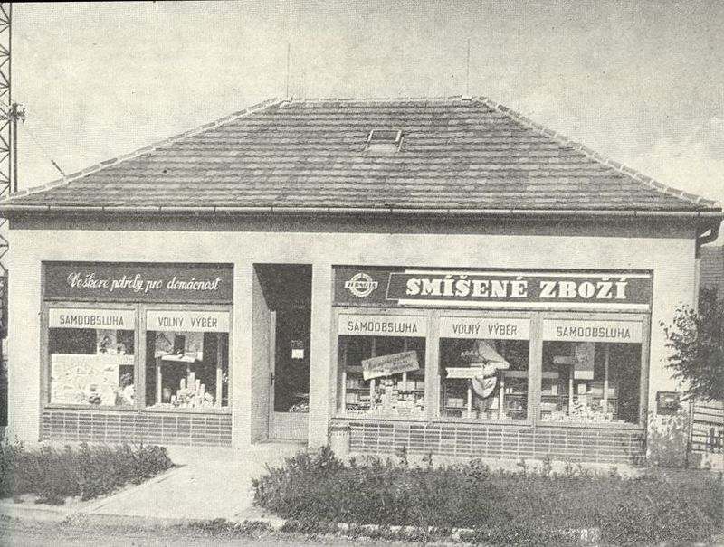
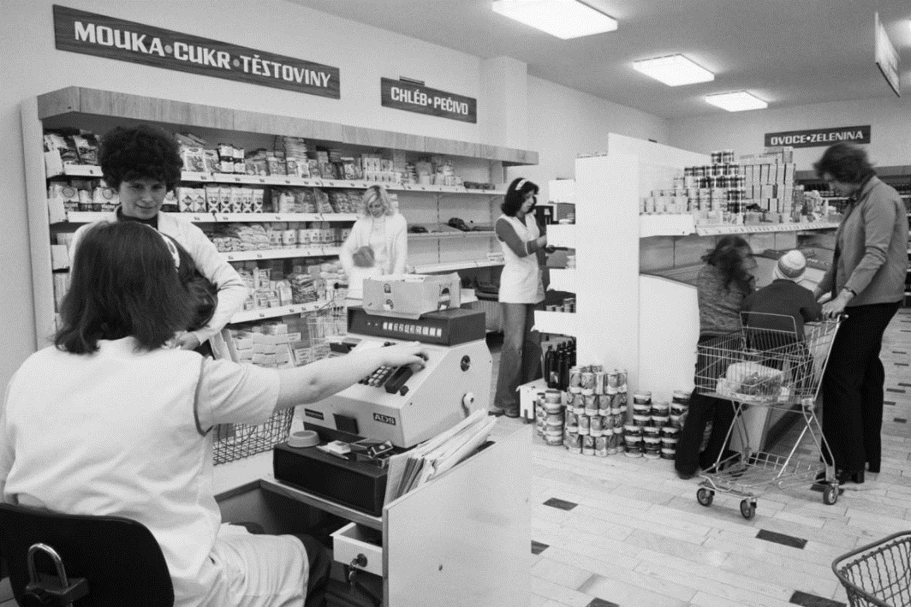
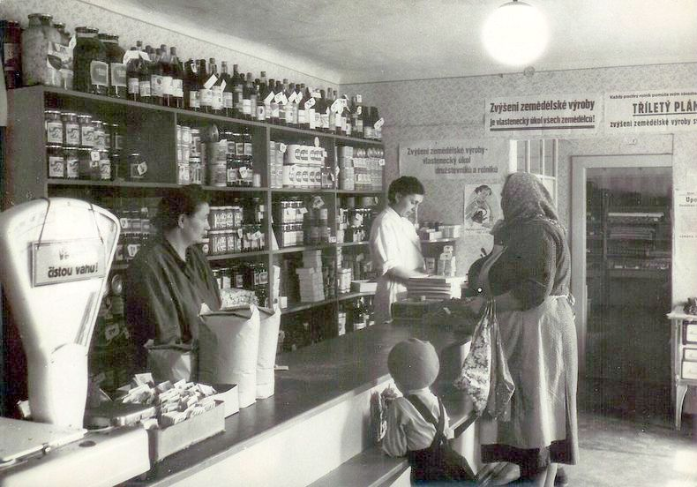

Slide 7
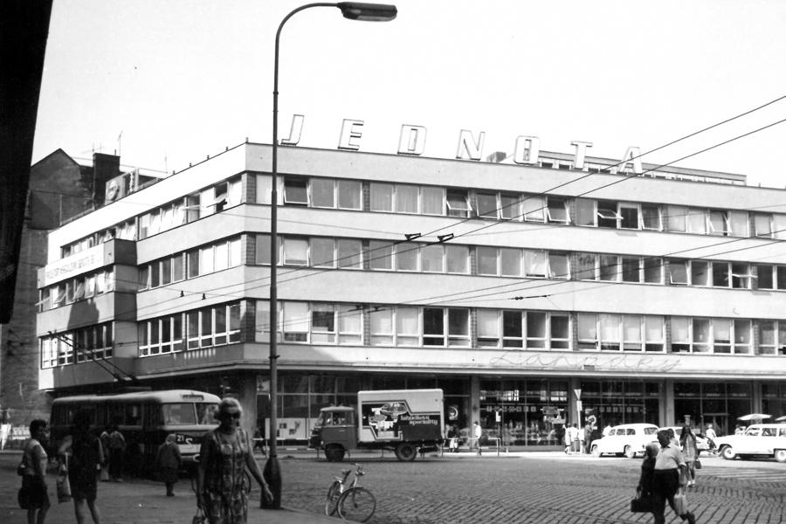
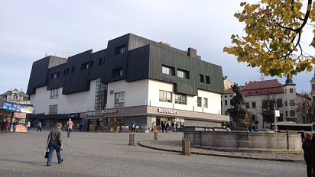
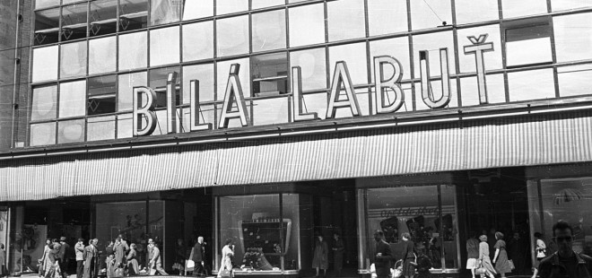

Slide 8
Na rozdíl od vývoje v západní Evropě lokalizace prodejen nerespektovala rozmístění koupěschopné poptávky, díky čemuž docházelo k přetěžování maloobchodní sítě v centrech většiny měst
Naproti tomu v periferních sídlištních souborech mnoha měst byly kapacity prodejních ploch nedostatečné
Velmi často s tímto obecně neutěšeným stavem kontrastovala nelogická výstavba prodejních kapacit v menších městech a venkovských sídlech

Slide 9
Investice do rozvoje maloobchodní sítě i ukazatele plošného nebo obslužného standardu byly v Československu, ve srovnání se západními zeměmi, na poloviční úrovni
Nekompatibilní ve srovnání se zeměmi západní Evropy byla i sortimentní struktura
Nedostatky v maloobchodní vybavenosti byly vzhledem k reálné poptávce více pozorovatelné u měst než na venkově

Slide 10
Kapacitně i kvalitativně (sortimentně) byla poddimenzována zejména Praha, ale i brněnská a ostravská aglomerace, Plzeňsko a celé střední Čechy
Relativně dobře byla v Čechách vybavena obslužná střediska severočeské regionální aglomerace, severozápadních a jižních Čech a jádra východočeské sídelní regionální aglomerace (Hradec Králové a Pardubice)

Slide 11
REGIONÁLNÍ STRUKTURA PLOŠNÉHO STANDARDU V ROCE 1987
Zdroj: Sčítání občanské vybavenosti sídel, 1987

Slide 12
TRANSFORMAČNÍ ZMĚNY PO ROCE 1989
Vývoj v odvětví maloobchodu po roce 1989 byl v nových společensko-ekonomických podmínkách velmi dynamický a během více než dvaceti let procházel několika etapami
Z hlediska změn základních rysů geografické struktury českého maloobchodu lze proces transformace odvětví rozdělit celkem do tří, resp. čtyř etap:
- Etapa atomizace: (1990 - 1995)
- Etapa internacionalizace: (1996 - 2005)
- Etapa konsolidace (2006 - současnost)
- Etapa diverzifikace (2013/14 - ??)

Slide 13
Etapa atomizace
Privatizační proces tuzemského maloobchodu byl z velké části založen na modelu tzv. malé privatizace, která umožnila privatizovat do soukromých rukou tisíce prodejen dříve státních podniků (Pramen)
Pouze pro část velkých státních podniků (např. Prior) existoval jiný model privatizace - prodej na základě privatizačního projektu nebo formou kupónové privatizace
Výsledkem byla rozsáhlá atomizace maloobchodu a vznik širokého spektra podnikatelských struktur v odvětví, které velmi aktivně začaly vyplňovat deficity maloobchodní sítě
Vedle toho vznikaly tisíce nových prodejen a obchodních podniků vlivem liberalizace české ekonomiky, převážně na bázi domácího kapitálu a formou rodinných podniků

Slide 14
Retail Census 99 ukázal, že počet maloobchodních prodejen provozovaných na území České republiky se v roce 1998 oproti roku 1989 zvýšil více než dvojnásobně, a to z 41 na téměř 96 tisíc
Nejvýraznější kvantitativní změna během sledovaného transformačního období proběhla u nepotravinářského typu prodejen (více než čtyřnásobný růst)
Dále klesla efektivita provozování prodejen ve venkovském prostoru, a to na úkor měst, která naopak začala posilovat své pozice v maloobchodním systému

Slide 15
Zatímco prodejní plocha v roce 1989 činila přes 3,5 mil. m², v roce 1998 to již bylo více než 7,1 mil m²
Přepočteno na počet obyvatel, vzrostl plošný standard z 331 na téměř 700 m²
ve třech regionech byla zjištěna nadprůměrná (Středočeský, Jihočeský a Plzeňský kraj), ve dvou regionech výrazně podprůměrná úroveň plošného standardu (Zlínský a Moravskoslezský kraj)
Tyto rozdíly byly determinovány především počínajícím vývojem velkoplošné maloobchodní sítě, která v roce 1998 byla teprve ve své iniciační etapě

Slide 16
REGIONÁLNÍ STRUKTURA
PLOŠNÉHO STANDARDU V ROCE 1998
Zdroj: Retail Census 99, ČSÚ 1999

Slide 17
Etapa internacionalizace
Zvýšená expanze zahraničních velkoplošných maloobchodních řetězců na český trh započala až ve 2. polovině 90. let
Do té doby se na českém trhu prosazovaly jen některé zahraniční firmy (např. belgický Delhaize, nizozemský Ahold či německá Billa)
Působil zde i americký řetězec K-mart, jehož přítomnost byla výsledkem privatizace šesti obchodních domů Prior (v Praze, Brně, Liberci, Plzni, Pardubicích a Hradci Králové)
Aktivity tohoto řetězce na českém trhu skončily již v roce 1996, kdy K-mart prodal své obchodní domy britskému řetězci Tesco.

Slide 18
Pozice zahraničních řetězců na českém trhu byla od začátku dominantní, bez větší konkurence ze strany tuzemských firem
České firmy trpěly řadou kapitálových a profesních nedostatků (nedostatek kapitálu, nižší profesionalita řízení nebo absence zkušeností), které jim bránily rozvíjet podnikání v segmentu velkoplošného maloobchodu, a proto byly nuceny ustoupit z trhu

Slide 19
Postupně se český maloobchod vyvinul ve vysoce konkurenční odvětví a ne všechny maloobchodní řetězce na něm později zůstaly…
Carrefour Tesco (2006)
Julius Meinl Ahold (2006)
Charakteristickým rysem této etapy transformace maloobchodu v České republice je dále rostoucí koncentrace odvětví, kterou charakterizuje růst podílu prodejů realizovaných největšími firmami

Slide 20
Zatímco v 90. letech bylo možno spatřit mezi největšími obchodními společnostmi podle obratu také některé domácí firmy (Interkontakt Group nebo Pronto Plus), již řadu let je situace zcela odlišná…
…Přední pozice v žebříčku TOP 10 patří (až na výjimku) výhradně zahraničním subjektům
Tržní podíly ve prospěch mezinárodních obchodních společností rostou i díky tomu, že převzaly do svých aktivit funkci velkoobchodu, čímž také získaly výhodnou pozici vůči dodavatelům zboží

Slide 21
Etapa konsolidace
V posledních asi deseti letech dochází ke konsolidaci maloobchodního trhu, který charakterizuje menší dynamika růstu největších obchodních firem a jejich současné posilování pozic na trhu
Vliv na to měly i odchody některých velkých maloobchodních řetězců z České republiky počínaje rokem 2006
Český maloobchodní trh je odborníky řazen mezi vysoce konkurenční a nasycené trhy, a tak udržet se na něm je i pro velké mezinárodní společnosti značně obtížné

Slide 22




Součástí konsolidační etapy tak patrně v blízké budoucnosti budou další odchody větších firem z trhu
Získáním jejich tržních pozic ještě více posílí koncentrační tendence v odvětví a posílení některých velkých firem (Interspar, (Tesco?))
…………………………………………………………………………………………..
??????

Slide 23
Změny v českém maloobchodu v letech 1998-2009
ukazatel | 1998 | 2009* | Změna abs. | Index 2009/1998
počet prodejen | 95 852 | 108 000 | 12 148 | 1,13
prodejní plocha v m² | 7 165 946 | 11 000 000 | 3 834 054 | 1,54
počet pracovníků** | 278 396 | 357 792 | 79 396 | 1,29
plošný standard v m² | 697 | 1 080 | 383 | 1,55
obslužný standard | 37 | 29 | -8 | 0,78
Zdroj: Analýza stavu maloobchodní sítě na území ČR, ČSÚ (2000);
Cimler, Šípek (2009); Eurostat (2014); vlastní úpravy.

Slide 24
Etapa diverzifikace
Jedná se o pravděpodobně novou začínající etapu, která je v tuzemské literatuře zachycena jen výjimečně
Nástup etapy diverzifikace je spojen s dalším zpomalováním koncentrace maloobchodní struktury provázené novou lokalizační strategií obchodů s menší prodejní plochou, v souvislosti s rostoucí oblibou farmářských trhů, menších specializovaných maloobchodních jednotek či nových konceptů nadnárodních řetězců (např. Tesco Expres) v centru města

Slide 25
Maloplošný segment maloobchodní struktury byl v průběhu internacionalizační a konsolidační fáze silně redukován, protože nemohl konkurovat novým, moderním, prostorným, sortimentně kompletním a mediálně prezentovaným obchodům nadnárodních řetězců
V současné době se však začíná ukazovat tendence, kdy při vhodné prostorové lokalizaci v místech koncentrace chodců (přestupní místa, zastávky MHD) a poměrně úzce zvoleném sortimentu denní spotřeby, lze velkoplošným a plnosortimentním jednotkám konkurovat především v technologicky nepodmíněné dostupnosti a časové úspornosti

Slide 26
Ústup určitých sortimentních skupin z vnitřních částí města se udál již v průběhu minulých období
Jako typické příklady lze uvést nábytek, zahradní techniku, stavebniny, částečně elektro a „průmyslové zboží“ a další…, ….rozdělování maloobchodního sortimentu na "vnitroměstský" a "suburbánní" (tedy další forma diverzifikace), typicky dle průměrné doby jeho spotřeb, bude pravděpodobně pokračovat i nadále

Slide 27
Snadno se tak může stát, a již se i částečně děje, že sortiment s delší životností a většími nároky na prodejní plochu nebude možné ve vnitřním městě zakoupit
Uvedená skutečnost může do budoucna představovat problém především u méně mobilních skupin obyvatel, resp. u skupin bez přístupu k určitým dopravním technologiím (senioři, zdravotně znevýhodnění, svobodné matky atp.).

Slide 28
UTVÁŘENÍ SÍŤOVÉ STRUKTURY V ČESKÉM MALOOBCHODĚ
Bez ohledu na provozně-organizační strukturu maloobchodu z dob před rokem 1990 (regionální sítě typu Pramen, Jednota..),…
… první náznaky utváření nových síťových struktur uvnitř českého maloobchodu na tržním principu byly k vidění již v první vývojové etapě transformace – atomizace
Vlastní transformace síťové struktury českého maloobchodu však skutečně započala až s rozvojem jednotlivých velkoformátových prodejních konceptů

Slide 29
Skutečný rozvoj nových velkoformátových prodejních konceptů nastal až v 2. vývojové etapě (internacionalizace), kdy do ČR přicházely postupně největší potravinářské i nepotravinářské nadnárodní maloobchodní koncerny
Vytvořily se charakteristické sítě velkoplošných provozních jednotek, které postupně začaly dominovat trhu

Slide 30
Charakteristickým rysem vývoje na českém trhu byla časová posloupnost procesu rozvoje jednotlivých velkoformátových prodejních konceptů
Šlo o vývoj, během něhož byly českou spotřebitelskou populací postupně kladně přijímány prakticky všechny moderní velkoplošné prodejny
Rozvoj maloobchodní sítě v České republice byl založen na budování moderní sítě s širokým spektrem velkoprodejen a lze ho rozložit do jednotlivých subfází…

Slide 31
1. subfáze: dynamický rozvoj v síti supermarketů, 1995 →
2. subfáze: dynamický rozvoj v síti diskontů, 1997 →
3. subfáze: dynamický rozvoj v síti hypermarketů, 1998 →
4. subfáze: dynamický rozvoj v síti nákupních center, 2000 →

Slide 32
Síťování v linii HYPERMARKETŮ představuje jeden z nejviditelnějších rysů transformace českého maloobchodu
Hypermarkety se staly rozhodujícím fenoménem dynamiky změn v českém maloobchodě…
vzhledem ke své regionální dimenzi v územní struktuře a maloobchodní gravitaci představují páteř maloobchodní sítě v ČR

Slide 33
Jak vyplývá z novějších údajů společnosti Incoma GfK (Hypermarket 2017), preference tohoto formátu u českých spotřebitelů dosahuje již zhruba 49 % u pravidelně nakupujících domácností (potraviny a drogerie), v roce 2000 to bylo jen 25 %
Ve stručném srovnání – supermarkety zastavily pokles obliby a dostaly se na 16 % podíl, diskonty v posledních letech ztrácejí (asi 24 %), malé prodejny mají preferenci zhruba 10 % domácností

Slide 34
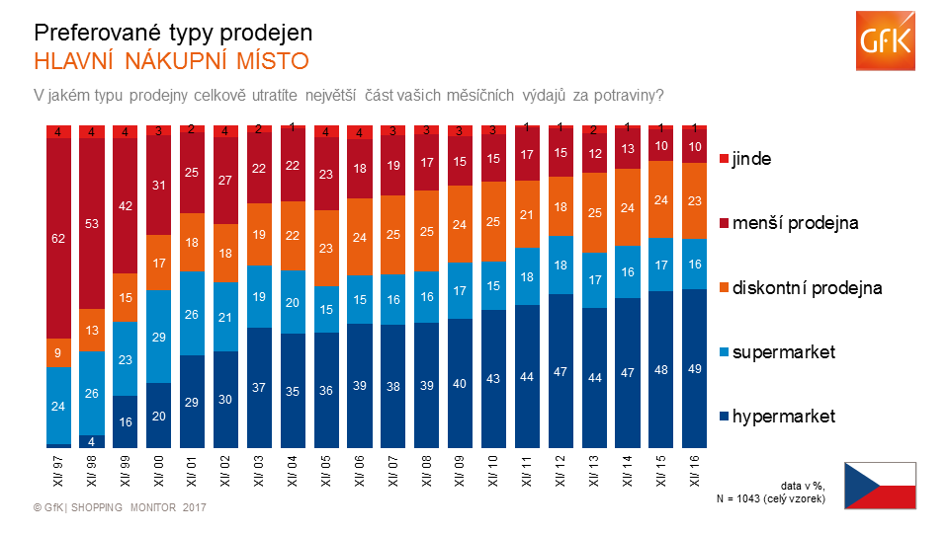

Slide 35
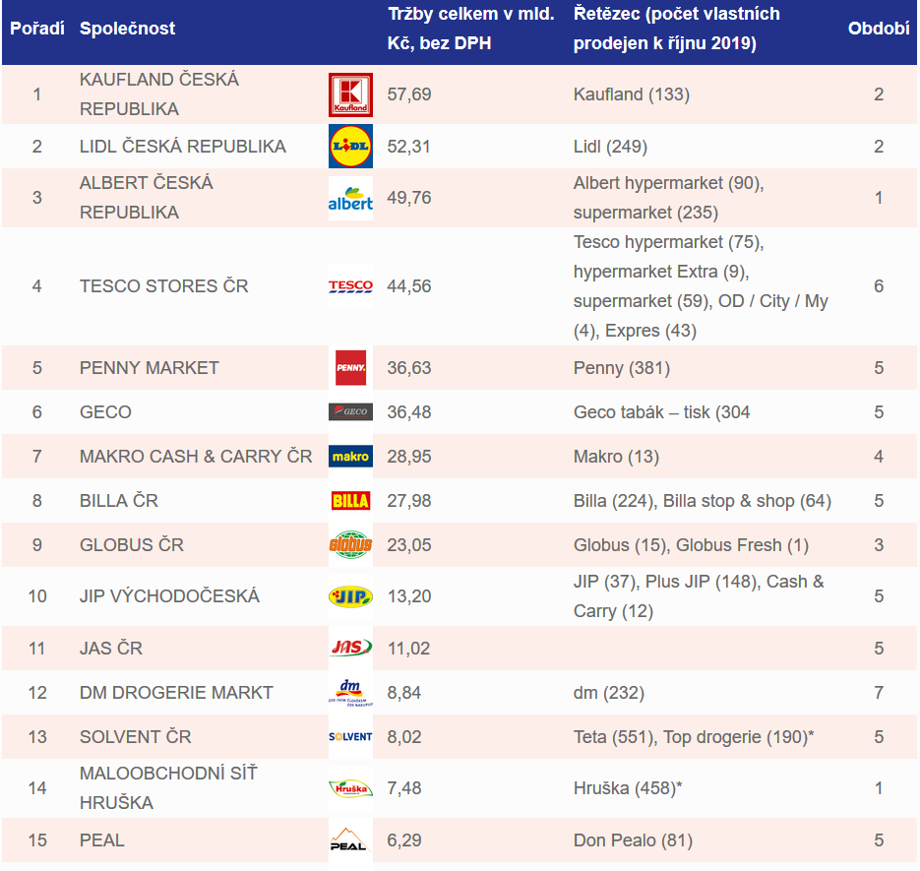
TOP 15 obchodníků (s převahou rychloobrátkového zboží) podle tržeb, mld. Kč

Slide 36
V roce 2015 bylo na území České republiky asi 340 hypermarketů, (obtížněji ověřitelné aktuální údaje..),
…což by z hlediska kupní síly mohlo znamenat dostatečné pokrytí (supermarketů bylo přes 1 300)
S počtem 33 hypermarketů na 1 milion obyvatel se ČR řadí do TOP 3 v pořadí Evropských zemí a s aktuálním tempem růstu lze očekávat v nejbližších letech posun i na pozici nejvyšší
Šetření Hypermarket 2015 také poukazuje na skutečnost, že ve vzdálenosti do 20 km od některého z hypermarketů žije již 90 % české populace

Slide 37
Samozřejmě existují v dostupnosti hypermarketů poměrně velké regionální rozdíly, sever a východ republiky je, vzhledem k sídelní struktuře, pokryt daleko silněji než západ a jih
Je zřejmé, že tzv. „bílých míst na mapě“ už příliš mnoho není a i ta budou postupně ubývat…
…Hypermarkety začínají pronikat i do malých měst velikosti 10-20 tis obyvatel

Slide 38
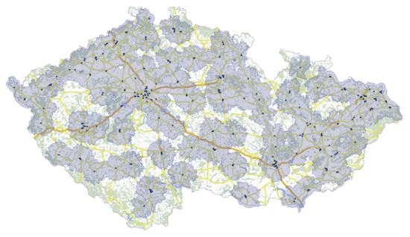
ÚZEMÍ VYMEZENÁ 20 KM VZDÁLENOSTÍ OD NĚKTERÉHO Z HYPERMARKETŮ (2010)
Zdroj: Hypermarket 2015

Slide 39
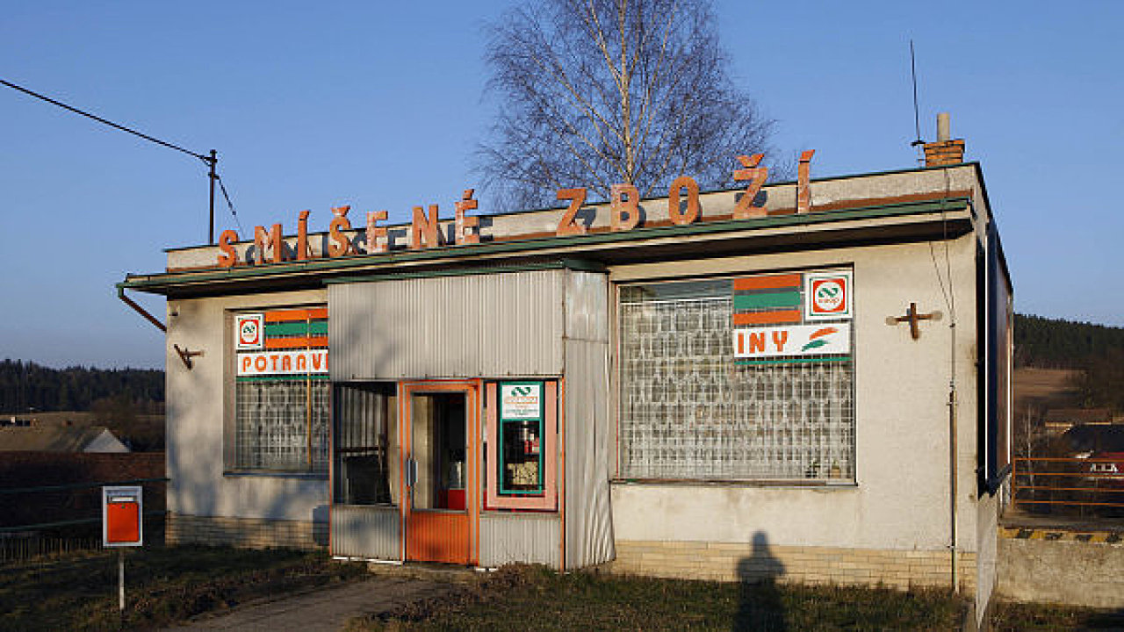
Malé obchody v České republice ubývají.
Za posledních dvacet let jich bylo zavřeno na šest tisíc.
Trpí tím především venkov.

